Slide 1
Dr FALLER Emilie - PH - CHU de Strasbourg
Septembre 2023
Un fibrome responsable d’une fausse couche tardive
En partenariat avec la SCGP et Besins Healthcare France

Slide 2
Profil patiente et antécédents
Patiente de 31 ans
Mode vie : sans particularité, pas de tabagisme, BMI 26 kg/m²
Pathologies intercurrentes / comorbidités : aucune
ATCD médicaux / chirurgicaux : aucun
ATCD obstétricaux : G3P2 – 2014 et 2018 par voie basse – grossesses sans complications
Traitement en cours : aucun
Allergies connues : aucune

Slide 3
Histoire de la maladie
Motif de consultation initial : douleurs pelviennes et hyperthermie à 15+3SA
Fibrome utérin connu depuis 2022, 5cm de grand axe au diagnostic (suivi gynécologique libéral)
Asymptomatique avant la grossesse
Au début de la grossesse, fibrome mesuré à 10cm
Echographie du premier trimestre : sans particularité, réalisée en ville
Notes:
Et l’histoire commence à 15 semaines plus trois jours d’une troisième grossesse, alors qu’elle consulte pour douleurs pelviennes et fièvre à 15+3SA. La patiente était suivie jusque là en libéral, on complète le dossier, l’écho T1 est sans particularité mais elle rapporte une notion de fibrome, découvert avant la grossesse.
Ce fibrome est connu depuis un an, mesurant initialement 5cm, de découverte fortuite, elle n’a pas de symptomes.

Slide 4
Données de l’examen clinique
Signes fonctionnels : douleurs pelviennes, vomissements, fièvre
Paramètre vitaux : Tachycardie à 125bpm, hyperthermie à 38,7°C
Palpation abdominale : utérus douloureux, ascensionné à l’ombilic
Examen au spéculum : col sans particularité, pertes physiologiques
Toucher vaginal : col fermé et long sans masse palpable
Echographie : bonne vitalité fœtale et quantité de liquide amniotique normale, volumineux fibrome intramural fundique de 12cm (FIGO type 4), d’allure nécrobiotique
Bilan biologique : syndrome inflammatoire avec GB=12G/L et CRP=246mg/l, prélèvements infectieux (prélèvement vaginal, ECBU et hémocultures) négatifs
Qu’est-ce que ce tableau clinique vous évoque?

Slide 5
Résumé du tableau clinique
Suspicion de nécrobiose de fibrome utérin.
La chorioamniotite seule ou associée ne peut être exclue dans le contexte, de même qu’une autre étiologie infectieuse.
Que proposez-vous comme prise en charge ?
- Hospitalisation
Mise en place d’une antibiothérapie intraveineuse par Amoxicilline
IRM abdomino-pelvienne à la recherche d’un autre foyer infectieux / caractérisation du fibrome

Slide 6
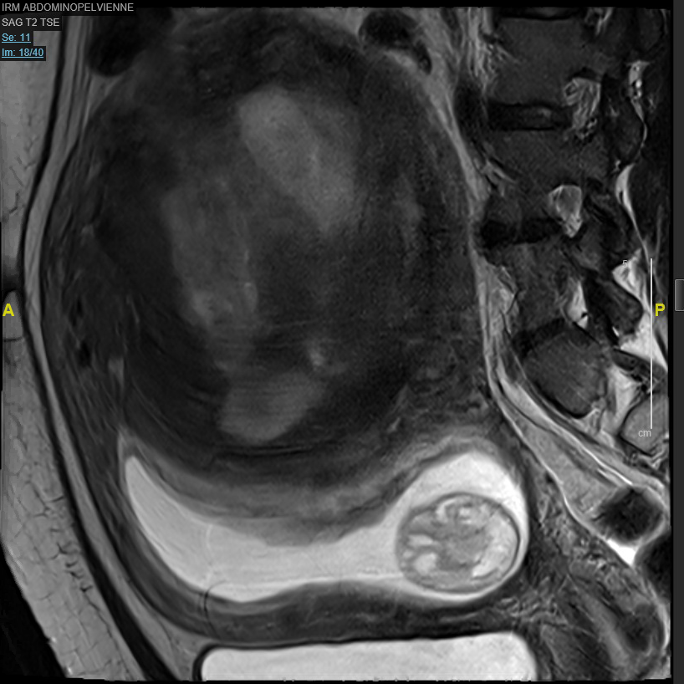
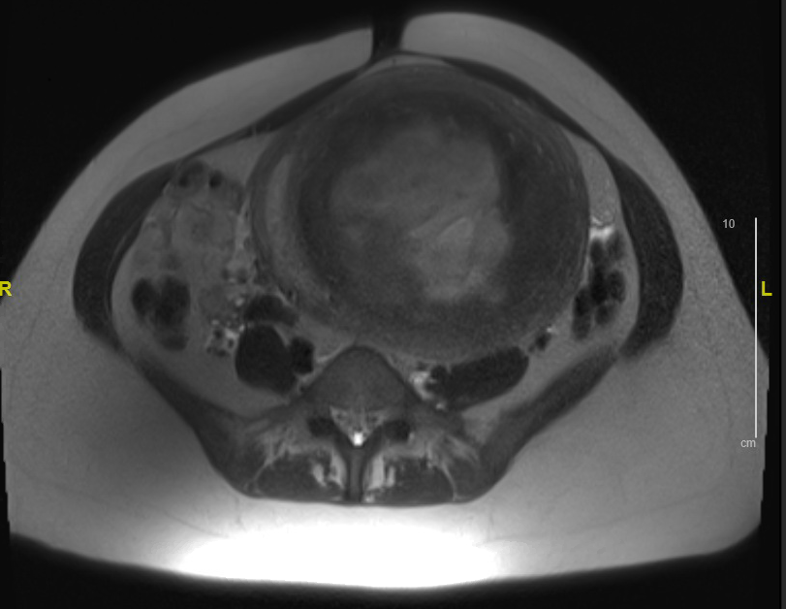
IRM pelvienne sur utérus gravide (1/2)
Que voit-on?
Foetus
Axiale T2
Sagittale T2

Slide 7
IRM pelvienne sur utérus gravide (2/2)
Masse intramyométriale de 12,5x12x10,5cm en hyposignal T2 avec composante centrale liquidienne en hyper T2 et hyper T1 spontanés témoins d’un remaniement kystique central
Cavité amniotique et fœtus refoulés par la masse
Foetus
Axiale T1

Slide 8
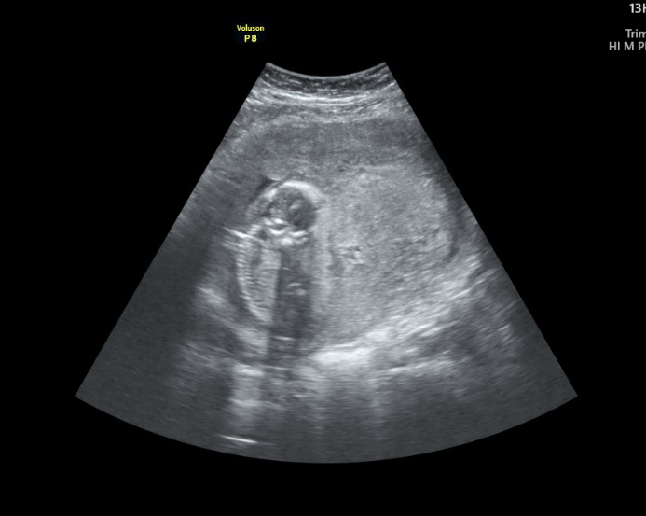
Evolution (1/5)
Défavorable à J+1 de l’admission : rupture spontanée des membranes
Que dites vous à la patiente? Quelle prise en charge?
Echographie obstétricale après RPM

Slide 9
Evolution (2/5)
Après rupture prématurée des membranes en contexte infectieux, information du couple sur le pronostic fœtal défavorable et les risques infectieux maternel : décision d’IMG
Modification de l’antibiothérapie par Augmentin après RPM
Finalement, fausse couche spontanée à J+1 de la RPM à 15+6SA
Rétention trophoblastique et saignements conduisant à une aspiration endo-utérine. Pertes sanguines estimées à 500cc.

Slide 10
Evolution (3/5)
Syndrome inflammatoire en plateau persistant avec GB =14G/L et CRP = 268mg/l
Modification de l’antibiothérapie par Cefotaxime – Flagyl après avis infectiologique
Réalisation d’un scanner abdomino-pelvien devant l’évolution stationnaire à la recherche d’un foyer infectieux profond

Slide 11
Scanner abdomino-pelvien à J+5 de la FCT
Persistance du volumineux fibrome avec portion siège de remaniement liquidien de 12cm de diamètre, pas de foyer infectieux profond

Slide 12
Evolution (4/5)
Finalement favorable sous antibiothérapie relayée per os pour 2 semaines supplémentaires
Anémie avec Hb = 7,4g/dl, corrigée par perfusion de fer
Sortie d’hospitalisation à J4 de la fausse couche tardive
Contraception par Optimizette

Slide 13
Evolution (5/5)
Consultation à 1 mois de la fausse couche tardive
Régression en taille du fibrome, mesuré à 9cm de grand axe
Régression du syndrome inflammatoire.
L’utérus reste douloureux.
Vécu traumatique de la fausse couche.
Souhait de nouvelle grossesse.
Proposition de prise en charge?

Slide 14
Stratégie thérapeutique envisagée
Quelle surveillance ?
IRM pelvienne à distance de la fausse couche tardive et de l’épisode infectieux : programmée à 3 mois
Quel traitement ?
Myomectomie chirurgicale → traitement proposé à la patiente
Embolisation radiologique
Myolyse par radiofréquence

Slide 15
Discussion : aurait-on pu/du traiter ce fibrome avant grossesse?
Pour y répondre, il faut d’abord s’intéresser à deux questions :
La grossesse influence-t-elle l’histoire naturelle du fibrome?
Le fibrome modifie-t-il l’histoire de la grossesse?
Questions/réponses basées sur des articles scientifiques et RPC
Notes:
Pour discuter de cette question, il faut d’abord s’interroger sur le comportement du fibrome au cours de la grossesse, si son histoire naturelle se modifie

Slide 16
La grossesse influence-t-elle l’histoire naturelle du fibrome?
Prévalence du fibrome au cours de la grossesse (12)
18% chez les afro-américaines, 8% chez les femmes à peau blanche, 10% chez les femmes hispaniques
Modification de la taille du fibrome au cours de la grossesse? (5,6,7,8)
Taille des fibromes en cours de grossesse : pas de changement significatif (NP2)
Voire tendance à la régression par rapport à la taille initiale à la fin de la grossesse
Les plus petits fibromes ont tendance à croitre, les gros fibromes à rester stables
Est-ce que la nécrobiose de fibrome est un phénomène plus fréquent en cours de grossesse? (10)
Question mal étudiée, pas d’étude comparant la fréquence de la nécrobiose pendant vs en dehors de la grossesse. Habituellement reliée à la croissance d’un fibrome volumineux, les modifications hormonales de la grossesse pourraient engendrer un sur-risque. Plus de cas cliniques décrits pendant la grossesse ou période du post partum.
Notes:
Les effets de la grossesse sur le myome sont controversés, biais de sélection important
Beaucoup d’études sur la taille des fibromes en cours de grossesse, données concordantes
Régression taille T3 : influence progestérone augmentant en cours de grossesse

Slide 17
Le fibrome modifie-t-il l’histoire de la grossesse?
Est-ce qu’un utérus fibromateux est responsable de fausses couches spontanées? (4,9)
Doublement du taux de perte fœtale : 14% pour utérus myomateux vs 7,6% pour utérus sain
Taux plus important pour utérus polymyomateux qu’un fibrome unique (23,6% vs 8%)
Concernant la localisation : les études sont discordantes, certaines ne retrouvent pas de facteur de risque associé à la localisation, d’autres rendent coupables les myomes sous muqueux
Les pertes ne sont pas associées à la taille du fibrome
Autres questions : anomalie placentation, RCIU, malposition fœtale, MAP et accouchement prématurés – démontrées, non étudiées ce jour
Notes:
On exclut de la discussion l’impact du myome sur l’accouchement (notamment la discussion sur les fibromes praevia, l’augmentation du tx de césar, HDD etc)

Slide 18
Discussion : aurait-on pu/du traiter ce fibrome avant grossesse?
Recommandations françaises, HAS 2022 : (1, 11)
« En l’absence de symptômes, il n’y a pas d’indication au traitement de fibrome utérin, à l’exception des fibromes sous-muqueux chez une femme ayant un désir de procréation. En présence de symptômes (douleur, ménorragie), leur traitement de première intention est classiquement un traitement médicamenteux. »
Aucune recommandation d’indication chirurgicale en fonction de la taille, les symptômes compte. La taille influe la voie d’abord. Une indication chirurgicale peut être posée en présence de symptômes.
Recommandations canadiennes, 2015 : (13)
-Concernant la possiblité de complications imputables au fibromes pendant la grossesse, elles ne constituent pas en soit une indication à la myomectomie exceptée pour les femmes qui ont déjà eu des complications pendant la grossesse en rapport avec ces fibromes (qualité de preuve III, faible)
-Les patientes qui ont des fibromes détectés pendant la grossesse nécessitent une surveillance maternelle et fœtale renforcée (qualité de preuve, II-2)

Slide 19
Conclusions du cas: TAKE HOME MESSAGES
Que faut il retenir de ce cas?
Impossibilité de prédire l’évolution naturelle d’un fibrome connu avec la grossesse
Quels sont les pièges à éviter?
Pas de précipitation dans la décision thérapeutique concernant la présence d’un fibrome asymptomatique en dehors de la grossesse, même volumineux
Quels sont les points clés à aborder avec la patiente tout au long du suivi thérapeutique?
Importance de réévaluer le fibrome à distance de la fausse couche spontanée pour une décision thérapeutique adaptée
Qu’a-t-on appris des symptômes et la stratégie thérapeutique ?
-Avant la grossesse : tendance à ne pas traiter le fibrome asymptomatique
-Après grossesse avec complications : évaluation au cas par cas en fonction du projet de la patiente (souhait de nouvelle grossesse?) et des données cliniques

Slide 20
Références bibliographiques (1/2)
HAS ; Traitements non médicamenteux des fibromes utérins novembre ; 2022
Serres-Cousine O, Kuijper FM, Curis E, Atashroo D; Clinical investigation of fertility after uterine artery embolization. Am J Obstet Gynecol, 2021; 225:403.e1-403.e22
Manyonda I, Belli A-M, Lumsden M-A, et al ; Uterine-Artery Embolization or Myomectomy for Uterine Fibroids. N Engl J Med ; 2020 ; 383:440–451
Benson CB, Chow JS, Chang-Lee W, Hill JA 3rd, Doubilet PM. Outcome of pregnancies in women with uterine leiomyomas identified by sonography in the first trimester. J Clin Ultrasound. 2001 Jun;29(5):261-4. doi: 10.1002/jcu.1031.
Neiger R, Sonek JD, Croom CS, Ventolini G. Pregnancy-related changes in the size of uterine leiomyomas, J Reprod Med. 2006; 51(9):671-674
Chill, HH, Growth pattern of uterine leiomyoma along pregnancy, BMC Women’s Health, 2019 ; DOI 10.1186/s12905-019-0803-5
7. Aharoni, A, Patterns of growth of uterine leiomyomas during pregnancy. A prospective longitudinal story, 1988

Slide 21
Références bibliographiques (2/2)
8. Fuchs, A, Do fibroids change in size during pregnancy? ; AJOG; DOI: 10.1016/j.ajog.2019.11.827 ; 2019
9. Parazzini F, Tozzi L, Bianchi S. Pregnancy outcome and uterine fibroids. Best Pract Res Clin Obstet Gynaecol. 2016 Jul;34:74-84. doi: 10.1016/j.bpobgyn.2015.11.017. Epub 2015 Nov 25.
10. Legendre, G, Place des myomectomies en situation de conception spontanée ou chez la femme désireuse de préserver sa fertilité, 2011, DOI : 10.1016/j-gyn.2011.09.023, Elsevier Masson
11. Legendre G, Brun JL, Fernandez H. Place des myomectomies en situation de conception spontanée ou chez la femme désireuse de préserver sa fertilité [The place of myomectomy in woman of reproductive age]. J Gynecol Obstet Biol Reprod (Paris). 2011 Dec;40(8):875-84. French. doi: 10.1016/j.jgyn.2011.09.023. Epub 2011 Nov 5. PMID: 22056179
12. Laughlin SK, Baird DD, Savitz DA, Herring AH, Hartmann KE.; Prevalence of uterine leiomyomas in the first trimester of pregnancy: an ultrasound-screening study. Obstet Gynecol 2009;113:630–5
13. Vilos GA, Allaire C, Laberge PY, Leyland N; SPECIAL CONTRIBUTORS. The management of uterine leiomyomas. J Obstet Gynaecol Can. 2015 Feb;37(2):157-178. doi: 10.1016/S1701-2163(15)30338-8. PMID: 25767949.

